Slide 1
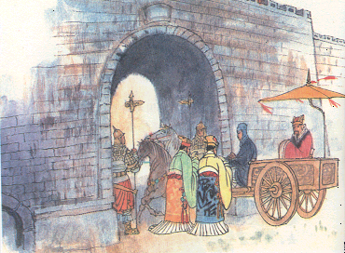

晏子使楚
旧课
复习
布置
作业
新课
导入
小结
复习
词文
串讲

Slide 2

旧课复习
（一）订正综合练习及课堂检测。
（二）接龙复述课文。

Slide 3
新课导入
（一）“大使”“出使”。
（二）大使出使另外一个国家可以做些什么？

Slide 4
生词预习
（一）师领读，生跟读。
（二）学生集体朗读生词。

Slide 5
词文串讲
1. 强盛 国家很大很强 国家强盛 建成强盛的国家 国家繁荣强盛 （释义+例举+组词）
例（文）：楚王觉得自己的国家强盛。
例：历史老师说，古代很多强盛的国家现在已经不存在了。
例（生）：

Slide 6
2. 当众 在很多人面前/眼前 （释义）
例（文）：楚王想当众说晏子不好。
例：这次他犯了很严重的错误，老师当众批评了他。
例（生）：
3. 侮辱 用难听的话说别人不好
例（文）：楚王想当众侮辱晏子。
例：阿基诺总统签了法律说同学之间相互侮辱要受到惩罚。
例（生）：

Slide 7
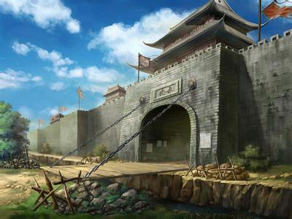
6. 预先 事情还没有发生之前 （释义）
例（文）：楚王让人预先在墙上挖了洞。
例：做事之前要预先有个计划。
例（生）：
7. 城门 进入一个城市必须要经过的大门 （图示）
例（文）：楚王让人把城门关上。
例：敌人从城门外打进来了。
例（生）：

Slide 8
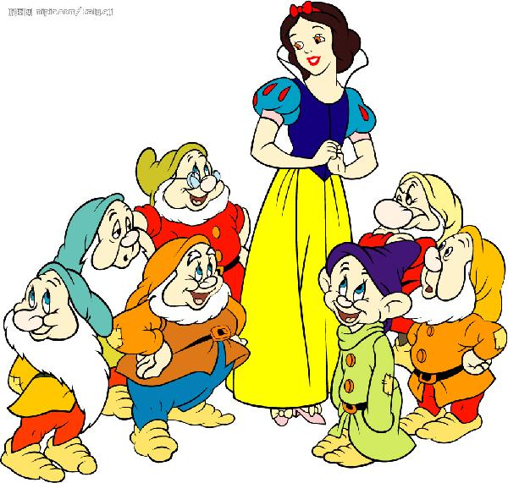
4. 威风 因强大而骄傲 非常威风 显得很有威风 （释义+组词）
例（文）：楚王想向晏子显示楚国的威风。
例：大家都是一样的人，有什么好威风的？
例（生）：
5. 矮小 又矮又瘦（反义：高大） 个子矮小 矮小的身材 （图示+组词）
例：哪个故事里有七个个子矮小的人？
例（文）：楚王以前就知道晏子个子矮小。
例（生）：

Slide 9
8. 贵国 （贵校 贵会）您的国家 访问贵国 拜会贵国国王 （释义+延伸）
例（文）：不知道贵国是个什么样的国家。
例：听说今年是贵校建校八十周年。
例（生）：
9. 吩咐 让人去做什么事情（长辈对晚辈，上级对下级） 楚王吩咐 吩咐迎接使者 （释义+组词）
例（文）：楚王吩咐手下大开城门。
例：老师吩咐大家做好自己的任务。
例（生）：

Slide 10
10. 拜会 拜访 （释义+近义联想）
例：总统专门去拜会了他以前的老师。
例（文）：晏子去楚国拜会楚王。
例（生）：
11. 大伙儿 很多人一起 大伙儿一起举起袖子 大伙儿一起用力 全场一起鼓掌 （释义+组词）
例：外面出事了，大伙儿快跟我来！
例（生）：

Slide 11
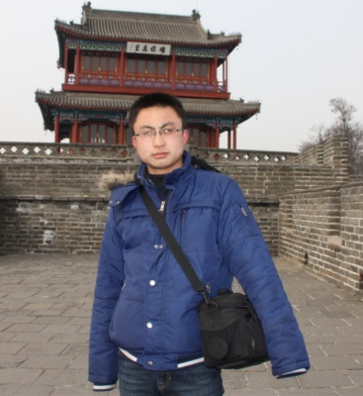
12. 一齐 一起（特别指同时） 一齐用力 一齐鼓掌 （释义+组词+动作演示）
例：我们一齐冲过去！
例（生）：
13. 袖子 （图示）
例（文）：大伙儿一齐把袖子举起来。
例：谁说他的衣服没有袖子？
例（生）：

Slide 12
14. 打发 让人去做什么（或离开） （释义）
例：妈妈打发我去超市买些做饭用的调料。
例（文）：齐国为什么打发你来？
例（生）：
15. 撒谎 说谎话骗人 不能撒谎 孩子不撒谎 撒个谎 （释义+组词）
例：诚实做人，不能撒谎，这是老师对我们最基本的要求。
例（文）：撒个谎吧，是在欺骗国王。
例（生）：

Slide 13
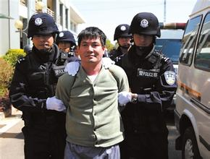
18. 押 把（犯）人的胳膊绑着走路 （图示）
例：警车押着小偷进了监狱。
例（文）：楚王的卫兵去押人了。
例（生）：
19. 犯人 有罪的人 prisoner （释义）
例（文）：卫兵押着犯人从前边走过来。
例：《空中监狱》这个电影说的是与很多犯人有关的事。
例（生）：

Slide 14
20. 出息 能做大事，对家庭和社会有大的贡献（有/没出息） （释义）
例：长大了要做一个有出息的人。
例（文）：齐国人怎么这么没出息！
例（生）：
21. 枳 一种比柑橘小的水果 （实物）
例（文）：柑橘长在淮北就只能找出又小又苦的枳。

Slide 15
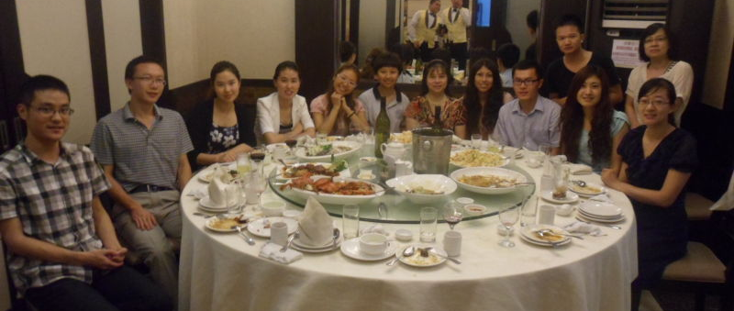
16. 文明 有文化讲礼貌 （释义）
例（文）：齐国是个讲文明的上等国家。
例：在博物馆能体会到一些古老的文明。
例（生）：
17. 酒席 把食物和饮料摆在桌子上用来聚会 （图示）
例（文）：楚王让人摆上酒席来招待晏子。
例：在表哥结婚的酒席上，人们说说笑笑。
例（生）：

Slide 16
22. 水土 动植物生长的自然环境 （释义）
例（文）：淮北跟淮南的水土不同。
例：不同地方的水土不一样，适合生长的水果也不一样。
例（生）：
23. 赔不是 说对不起、道歉 向他赔不是 陪个不是 （释义）
例（文）：楚王听了只好赔不是。
例：你做错了就应该向人家赔不是。
例（生）：

Slide 17

24. 取笑 笑别人的错误或者不足 （释义+图示）
例（文）：楚王想取笑晏子。
例：开玩笑可以，但不能取笑人。
例（生）：

Slide 18
小结复习
（一）分组朗读生词，相互纠正。
（二）分组朗读例句。（理解含义）

Slide 19
布置作业
（一）生词：一个写三遍，下次课听写。（甲本）
（二）综合练习：“三、选词填空”

Slide 20
晏子使楚
旧课
复习
布置
作业
生词
自查
小结
复习
课文
讲解

Slide 21
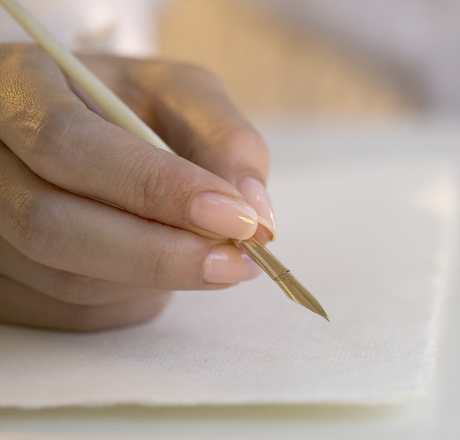
旧课复习
（一）听写生词
（二）完成“生词自查表（一）” 凭记忆写出生词读音，并交叉检查。

Slide 23
课文讲解
（一）自读课文，并标记读不准、不会读的词语。
（二）师读课文，同学注意听，给读不准、不会读的词语注音。

Slide 24
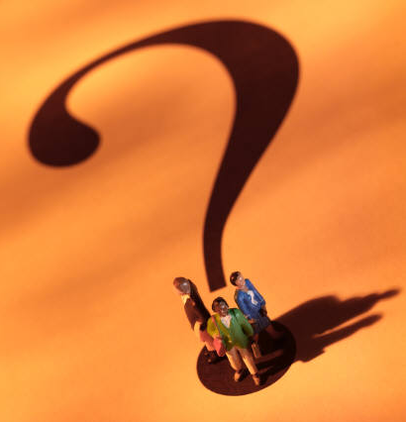
（三）合上书本，听录音，听后请举手回答以下问题：
1. 事情发生在那两个国家之间？
2. 晏子是哪国人？
3. 楚王为什么再也不敢不尊重晏子了？

Slide 25
课文讲解
【第一、二自然段】 （集体朗读）
1. 段落大意：楚王要侮辱晏子，让他钻洞进城，晏子巧妙应对。
2. 语言能力提升：讲述故事前要对背景做简单介绍。

Slide 26
【第三自然段】 （集体朗读）
1. 段落大意：楚王瞧不起晏子，一番辩论后，楚王只好向晏子陪笑脸。
2. 语言能力提升：人物对话时配上对表情和动作的描写会让讲述更加精彩。

Slide 27
3. 词汇活用1：照实说/实话实说
按照实际情况说，说实话。
例1：照实说吧，又怕大王生气。
例2：实话实说，我不生气。
例3：你要实话实说，不能骗人。
例4：事故太严重，照实说怕他妈妈受不了。
例（生）：

Slide 28
4. 词汇活用2：上等/下等
“等”表示地位、质量、程度、级位等的分级，常用“上、中、下”“优、劣”“一、二......”加上“等”来进行区分。
例1：访问讲文明的上等国家，派上等人去；访问下等国家，就派下等人。
例2：小华的哥哥中等身材。
例3：我们只要上等货，不要下等货。
例4：他们的学校是二等学校。
例5：莉莉是我们学校的优等生。
例（生）：

Slide 29
【第四、五自然段】 （集体朗读）
1. 段落大意：楚王侮辱齐国人喜欢偷东西，反倒被晏子侮辱了。
2. 句式积累：再也不……
例（文）：从此以后，楚王再也不敢侮辱晏子了。 或：从此以后，楚王再也不敢不尊重晏子了。（双重否定等于肯定）
例：受到了教训，他以后再也不敢做坏事了。
例（生）：

Slide 30
3. 词汇活用3：赔不是
“赔不是”是指赔礼道歉，“不是”是指错误、过失。
例1：楚王听了，只好赔不是。
例2：这件事是你错了，应该向人家赔不是。
例3：这件事是我的不是还是你的不是？
例4：这件事是我的不是，请你原谅。
例（生）：

Slide 31
小结复习
（一）晏子和楚王的三次交锋
楚王侮辱 | 晏子反驳 | 结果
要晏子钻狗洞 | 访问狗国才钻狗洞 | “只好”大开城门
说晏子是下等人 | 我最不中用，所以派来访问楚国 | “只好”陪着笑
说齐国人是强盗 | 好人到了强盗国就会变成强盗 | “只好”赔不是

Slide 32
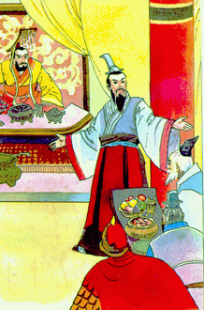
小结复习
（二）理清课文顺序
故事发展顺序
起因：
齐、楚都是大国。
经过：
三次侮辱，三次反驳。
结果：
楚王再也不敢不尊重晏子了。

Slide 33
小结复习
（三）文章总结：晏子使楚，不怕强大的楚国，巧妙地同楚王进行斗争，保卫了齐国的国家尊严，表现了晏子的勇敢和聪明才智。
（四）齐读课文，教师正音。

Slide 34
布置作业
（一）综合练习：“二、改成问句”“四、完成句子”
（二）完成“生词自查表（二）”：先凭记忆给生词标上声调，并写出相应生词，后交叉检查。
（一）复述课文。（下次抽查）

Slide 36
晏子使楚
旧课
复习
教学
回馈
练习
巩固
布置
作业

Slide 37
旧课复习
（一）生词复习：复习3分钟，上次听写有错误者上黑板听写。
（二）课文复习：抽查学生课文复述。

Slide 38
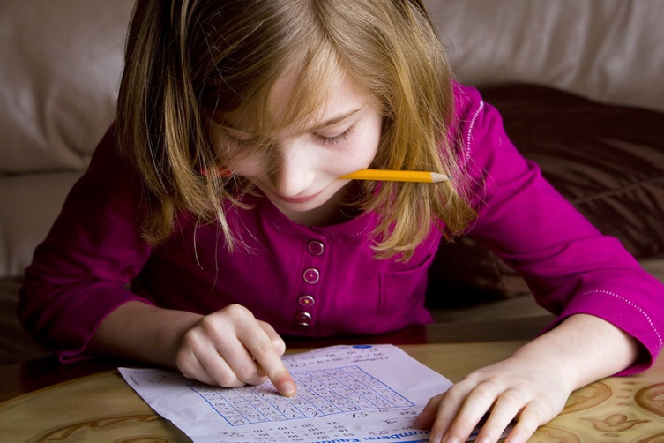
练习巩固
（一）用本课所学生词完成以下对话（根据课文内容改编）

Slide 39
甲：齐国和楚国都是当时的大国，（ ）为什么还要侮辱晏子呢？
乙：我想有的国家总是这样，不能平等对待别的国家，总要显示自己的（ ）。
甲：楚王想（ ）晏子，不是反而被晏子（ ）了吗？
乙：是啊，楚王以为自己的国家（ ），瞧不起晏子，结果被晏子（ ）了。
甲：只看别人的外表，是不对的。

Slide 40
乙：嗯，有的人从外表看好像很一般，其实真的很了不起。就像晏子，虽然身材（ ），但面对楚王一点也不紧张。
甲：尤其是他跟楚王的几次当面对话，实在是很精彩，能看出他真是个有（ ）的人。
乙：是的，要想难倒敌人，也需要平时知道很多知识。就像晏子最后说的柑橘和（ ）的区别，平时不注意观察的话还真不知道。
甲：嗯，（ ）不一样，就能长出不一样的水果，这个道理其实也很简单，主要还是晏子头脑灵活，懂得运用。

Slide 41
（二）词语活用搭配。

Slide 43
布置作业
（一）综合练习：“一、配上宾语”
（二）说话动作、表情展现：搜集说话时不同的动作和表情，在下次课上表演。
（三）填写教学回馈表。

